Slide 1
CodeTrollRush
Дипломна робота бакалавра
Веб-застосування що навчає програмуванню на мові JavaScript з використанням ігрових сценаріїв. Частина 2. Клієнт
Роботу виконала:
студентка групи НАС-153
Путіліна Дар’я Вікторівна
Керівник роботи: Тройніна А.С.

Slide 2
Актуальність
1. Інтерактивний і цікавий процес навчання дозволить збільшити інтерес до навчання мови програмування.
2. Із зростанням інтересу до програмування скоротиться час вивчення нового матеріалу.
3. Наданий матеріал адоптований для різних рівнів знань, з можливістю вивчення на трьох основних мовах. Це суттєво зменшить час навчання і підвищить ефективність.
CodeTrollRush

Slide 3
Мета роботи
Метою даної роботи є зменшення часу у навчанні теорії та практики мови програмування JavaScript за рахунок їх інтеграції в комп’ютерну навчальну гру, що допомагає інтерактивно навчатись та змагатися з іншими студентами.
CodeTrollRush

Slide 4
Задачі дипломної роботи
проаналізувати предметну область.
зробити аналіз існуючих рішень та аналогів системи.
визначити функціональні та нефункціональні вимоги до програмного продукту.
виконати план розробки та аналіз ризиків.
спроектувати інтерфейс користувача.
розробити механіку гри.
інтегрувати в гру вже існуючий курс програмування на мові JavaScript.
провести тестування та експеримент

Slide 5
Опис предметної області
Гравцеві надається два режими гри:
режим змагань
арена змагань
В навчальному режимі гравець проходить рівні гри виконуючи завдання. Керування персонажем відбувається за допомогою виконання коду написаного гравцем на мові JavaScript.
Предметна область – веб-застосування, що представляє собою різновид звичайної гри, але її не потрібно завантажувати у комп’ютер, достатньо відкрити веб-браузер та завантажити адресу сервера гри.
Notes:
Предметна область – освітня веб-гра з виконанням коду без перезавантажень сторінки. Дане веб-застосування представляє собою різновид звичайної гри, але її не потрібно завантажувати у комп’ютер, достатньо відкрити веб-браузер та завантажити адресу сервера гри.

Slide 6
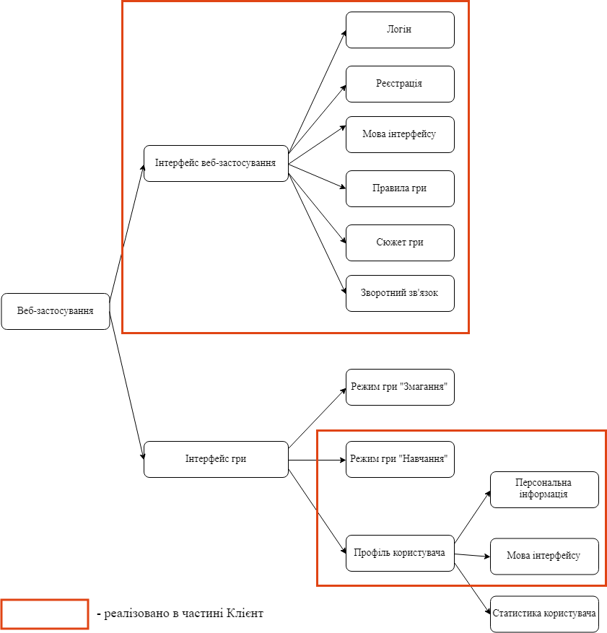
Ментальна карта веб-застосування

Slide 7
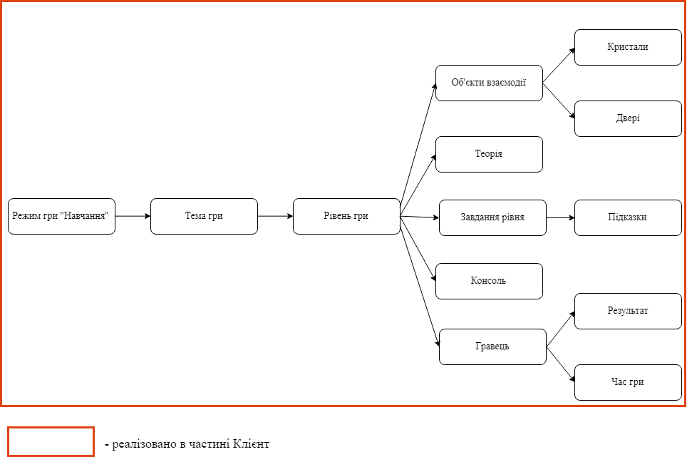
Ментальна карта веб-застосування

Slide 8
Конкурентний аналіз
Проблема | CodeWars | Screeps | Elevator Saga | Coding Game | CodeTrollRush
Навчання програмуванню | + | - | - | + | +
Курс навчання розрахований на різні рівні знань | + | - | - | - | +
Управліня за допомогою коду | + | + | + | + | +
Підтримка різних мов інтерфейсу | + | - | - | - | +
Підтримка різних мов програмування | - | - | - | + | -
Наявність режиму змагання | - | + | - | + | +
Можливість взяти підказку | + | - | + | + | +
Програмування на мові JavaScript | + | + | + | + | +
Зрозумілий інтерфейс користувача | + | - | + | - | +
Цікавий сюжет гри | + | + | + | + | +

Slide 9


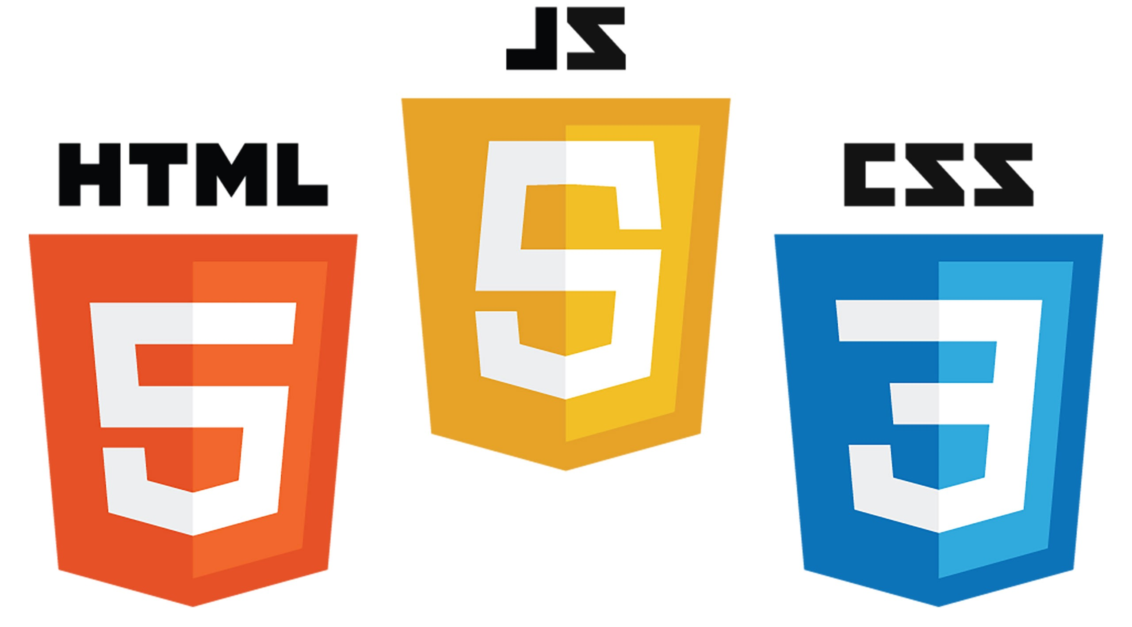


Використанні технології

Slide 10
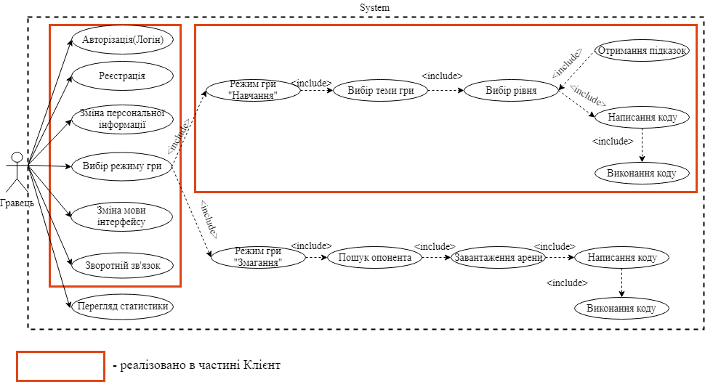
Діаграма варіантів використання

Slide 11
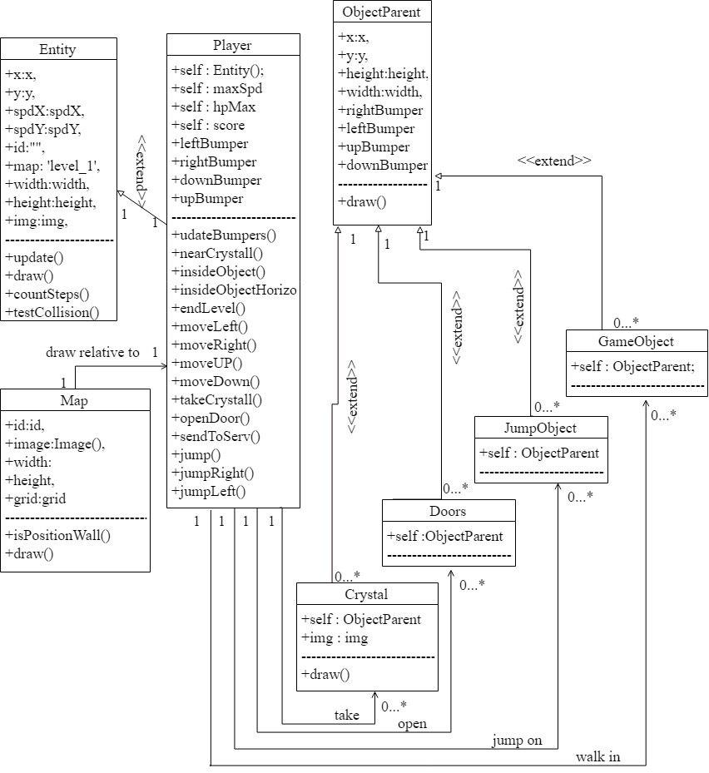
Діаграма класів
Notes:
Опис діаграми:
Клас Entity на діаграмі відповідає за зберігання поля і методи обов’язкові для класу гравця.
Клас Player відповідає за користувача, спадкує Entity і розширює його додаючи методи для руху, стрибків та взаємодії з ігровими предметами, а також слідкує за прогресом проходження рівня, при старті гри він отримує та зберігає у собі дані про гравця, тобто використовується як локальне сховище даних про прогрес користувача, і після проходження рівня відсилає дані на сервер для оновлення інформації і довгострокового зберігання.
Клас QbjectParent містить спільні поля і методи для класів Crystal, Doors, JumpObject, GmeObject.
Клас Crystal зберігає інформацію про кристали, які знаходяться на карті і які гравець має збирати.
Клас Doors зберігає інформацію про двері, які знаходяться на карті і які гравець має відкривати для того щоб закінчити рівень.
Клас JumpObjects зберігає інформацію про невидимі об’єкти, на які гравець може застрибнути.
Клас GameObjects зберігає інформацію про невидимі об’єкти, в яких гравець може рухатись вверх і вниз.
Клас Map відповідає за малювання карти для рівня, та положення камери. Ні гравець, ні інші класи з ним не взаємодіють.

Slide 12
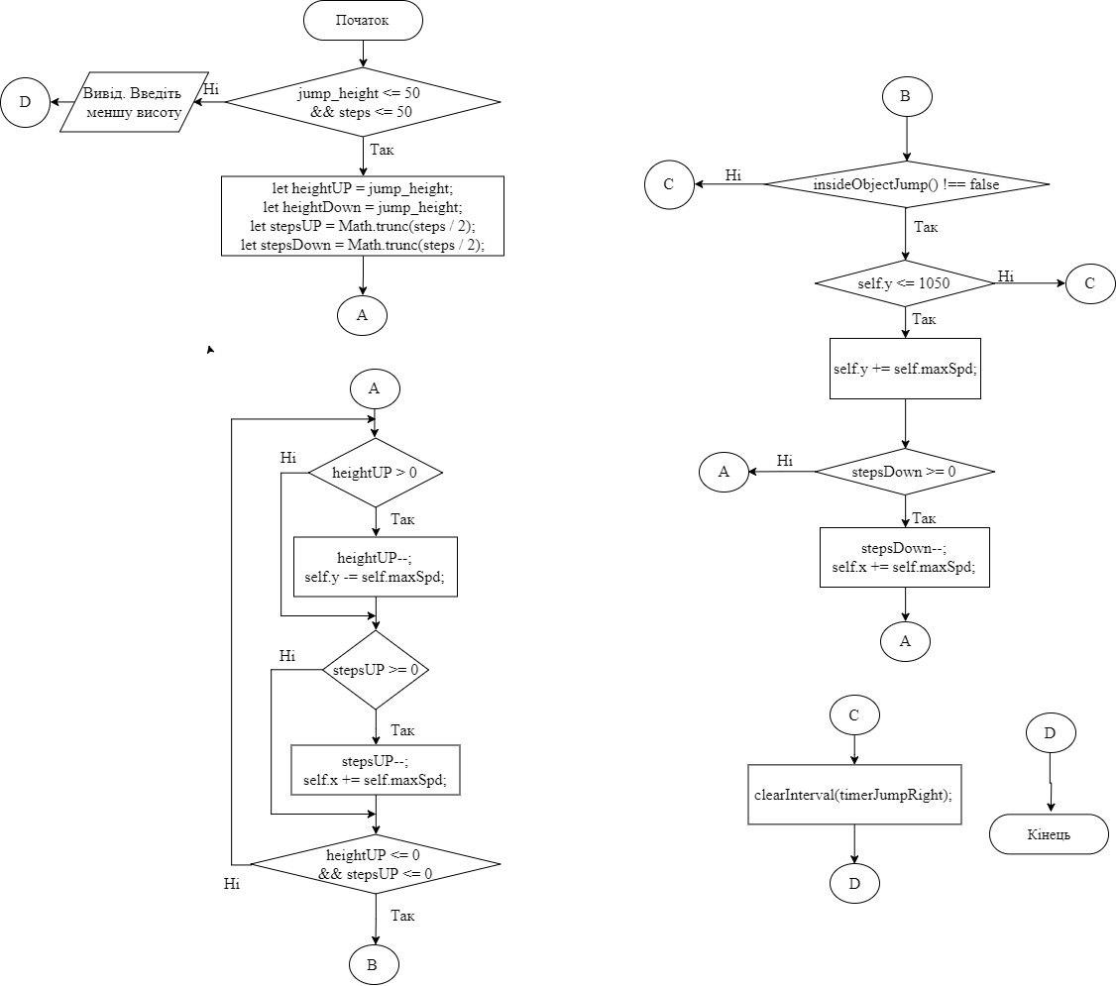
Схема алгоритмів «Розрахунок стрибків»

Slide 13
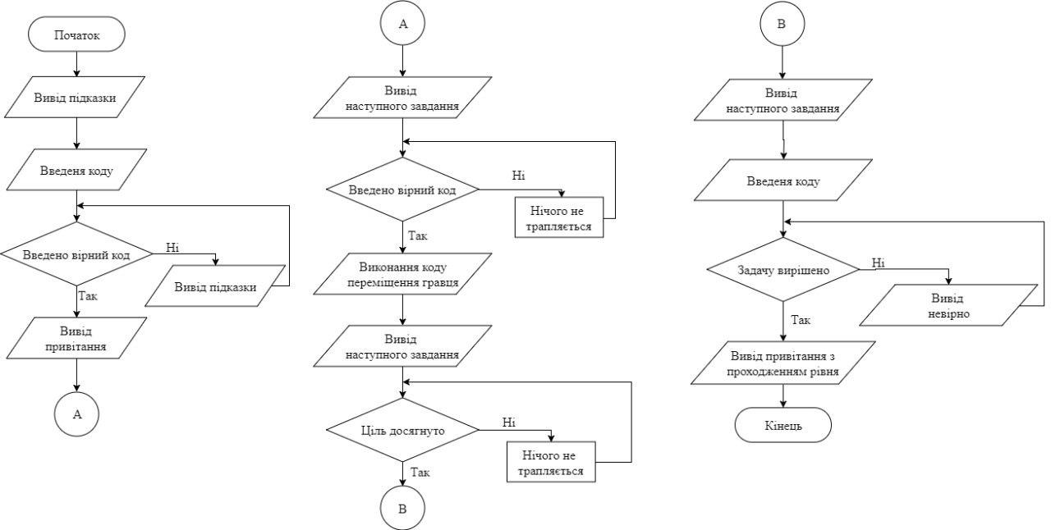
Схема гри

Slide 14

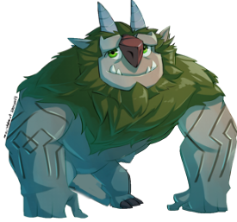

Графіка
Протягом всієї гри використовуватися 2D графіка з елементами анімації і текстового подання інформації.
Всі об'єкти намальовані самостійно, збережені у форматі PNG та перенесені на ігрову сцену в якості об'єктів.
Стилістика гри розроблена під псевдо 3D, тобто використовується графіка 2D, що створює враження об’ємних локацій та об’єктів. Меню, інтерфейс, текстові елементи, персонажі, об’єкти та локації створені у растровій графіці.
Анімація персонажів та інших об’єктів зроблена за допомогою спрайтів. Камера локацій є динамічною та переміщується разом з персонажем.

Slide 15
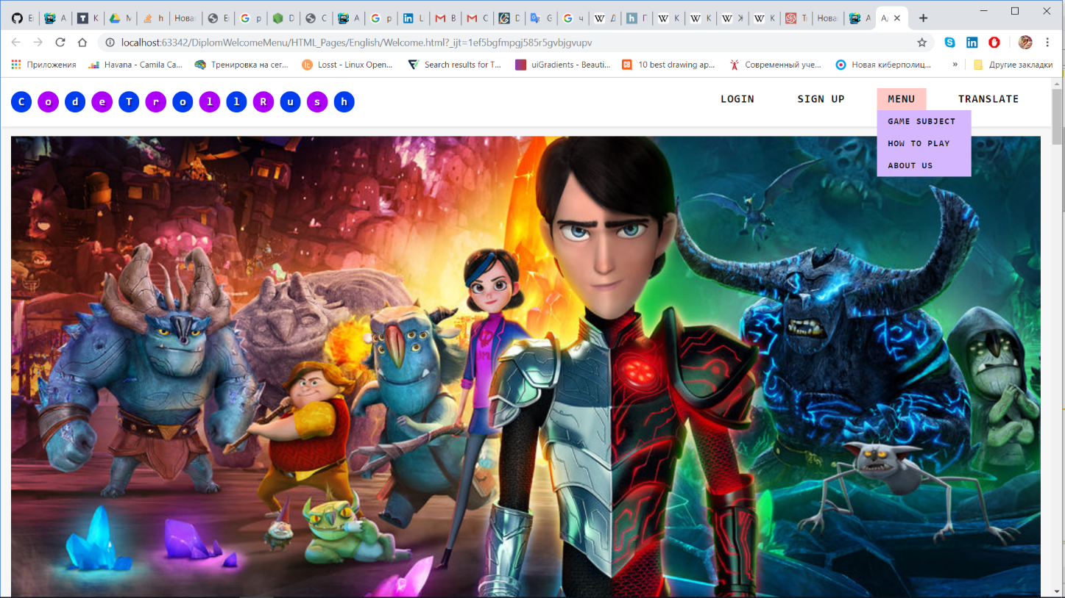
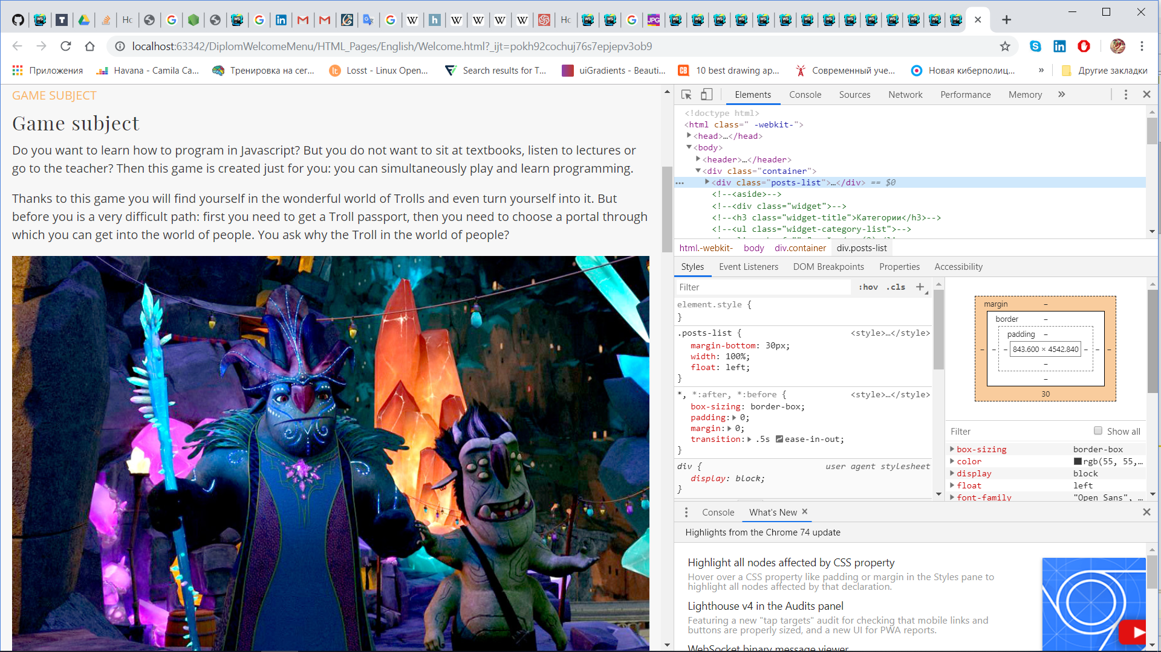
Інтерфейс

Slide 16
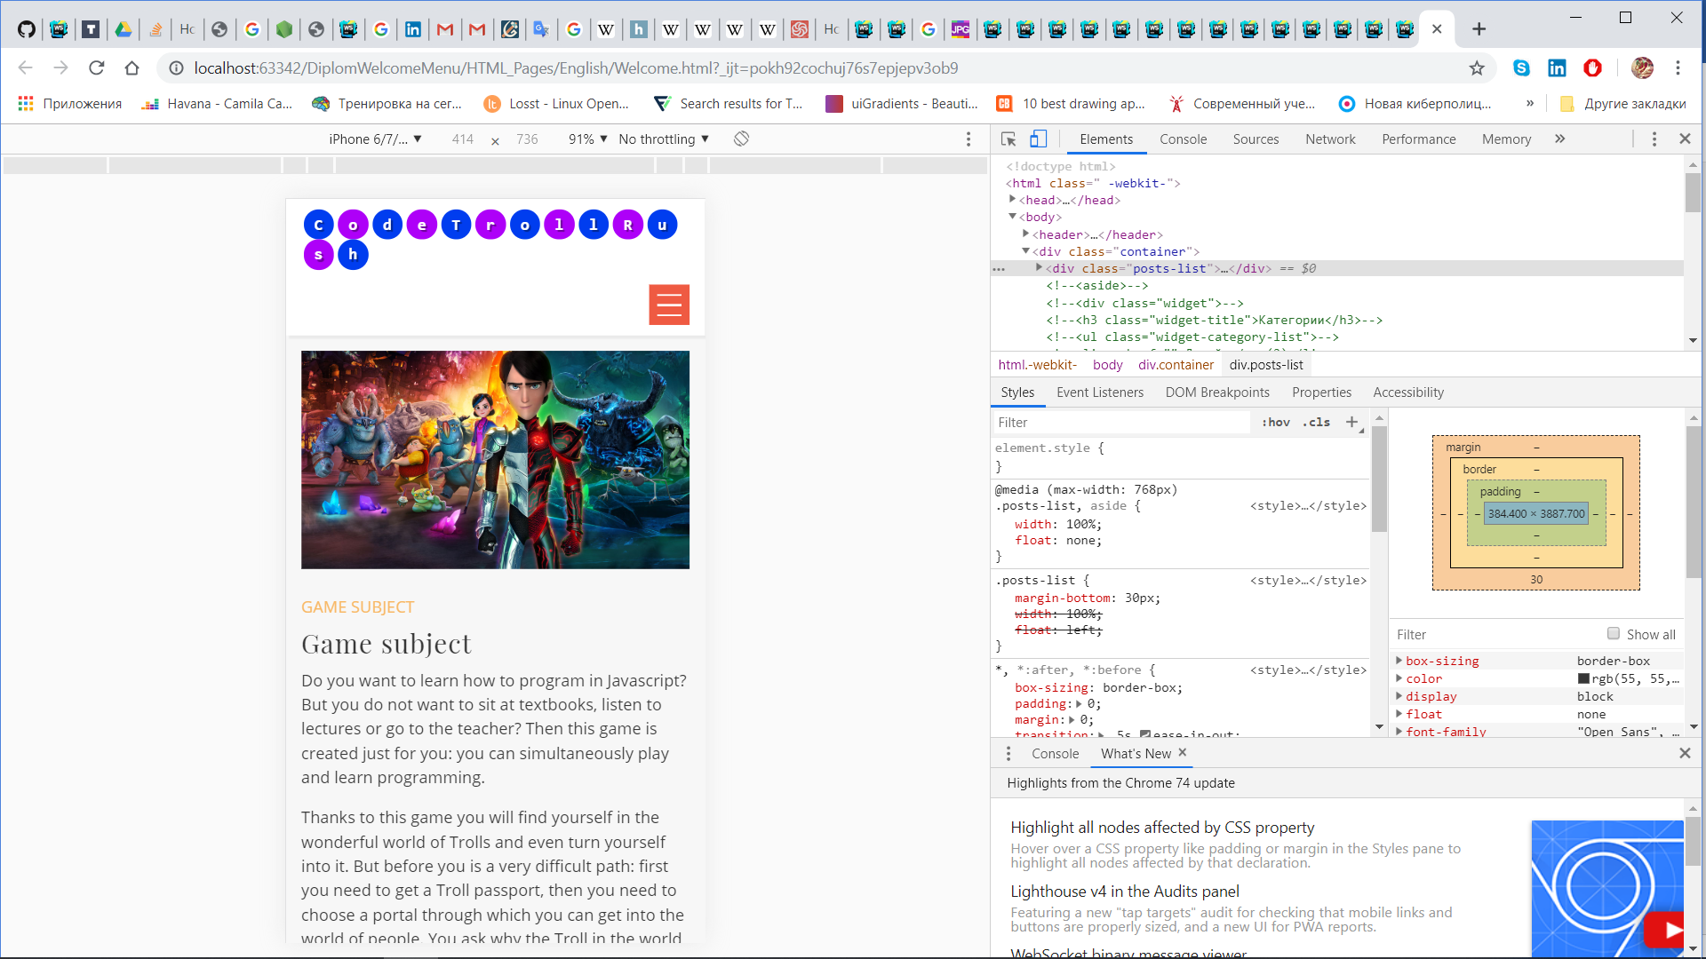

Інтерфейс

Slide 17
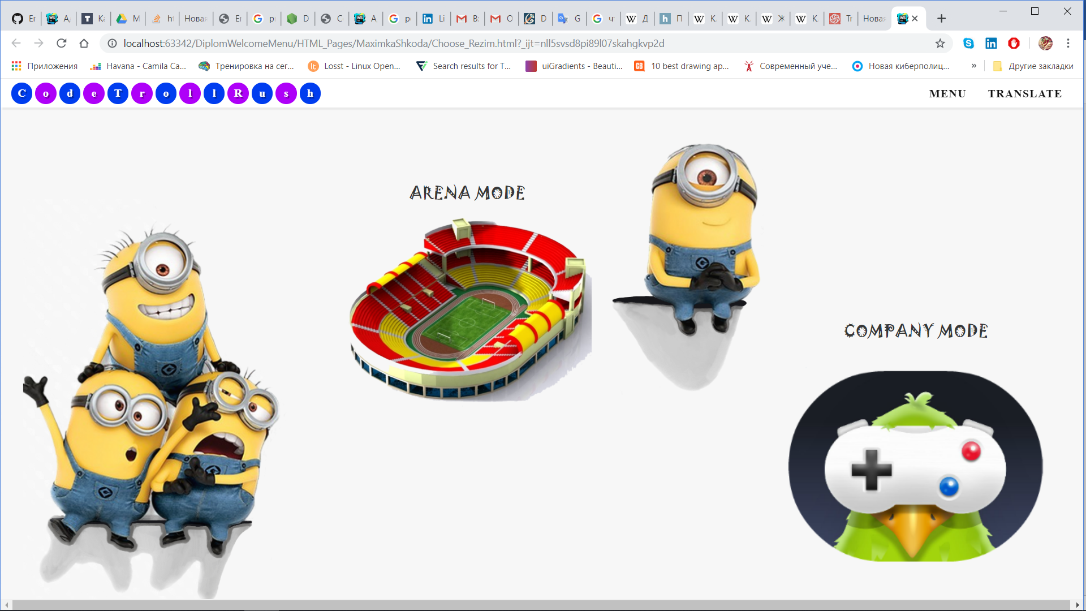
Інтерфейс

Slide 18
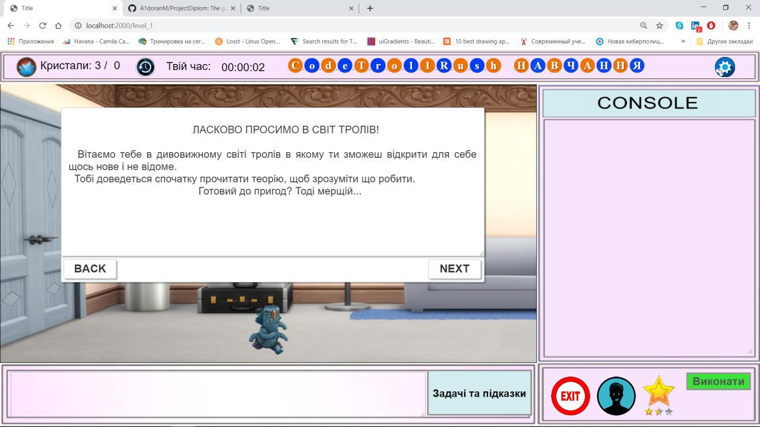
Інтерфейс

Slide 19
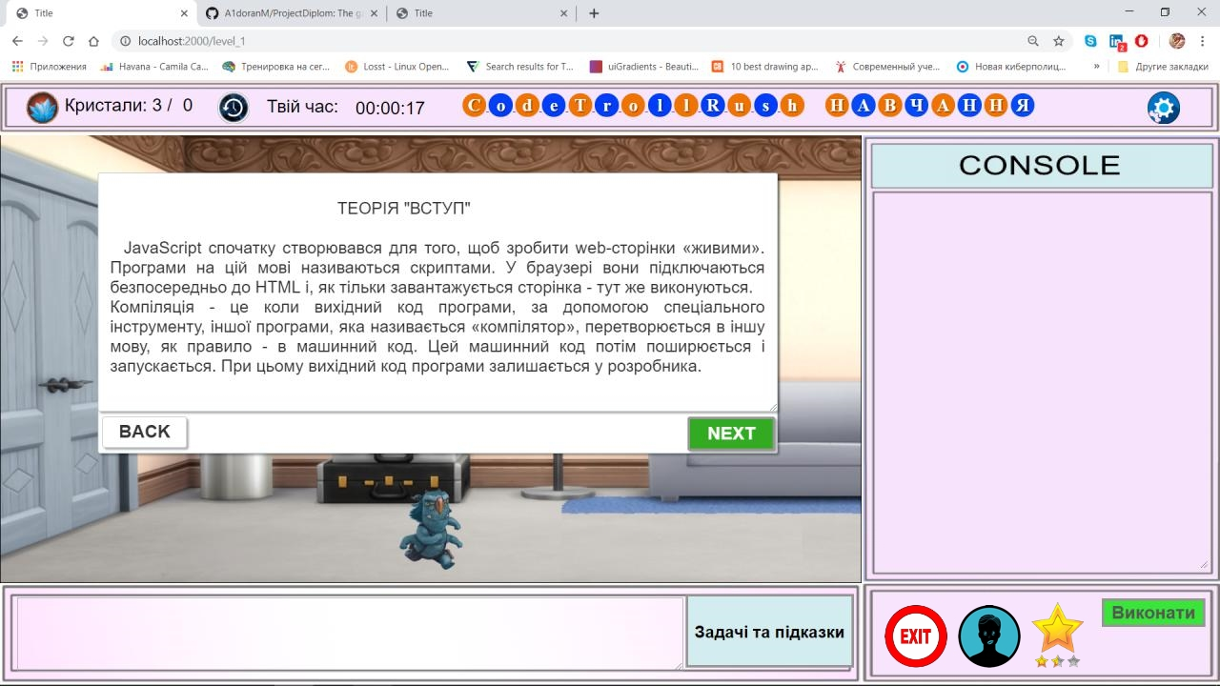
Інтерфейс

Slide 20
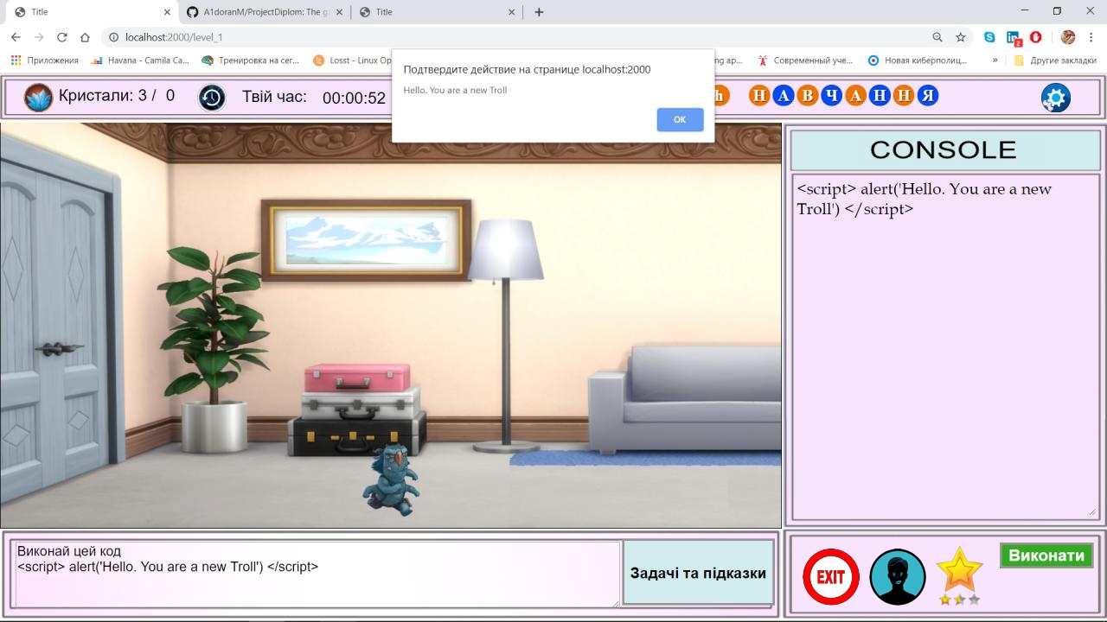
Інтерфейс

Slide 21
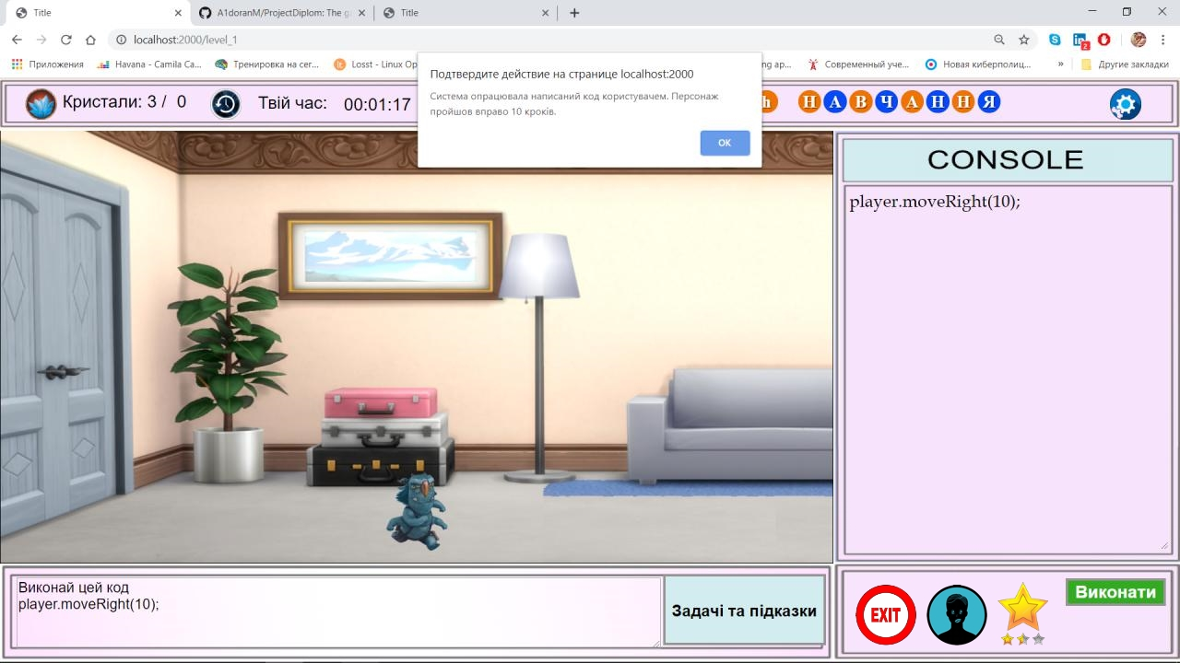
Інтерфейс

Slide 22
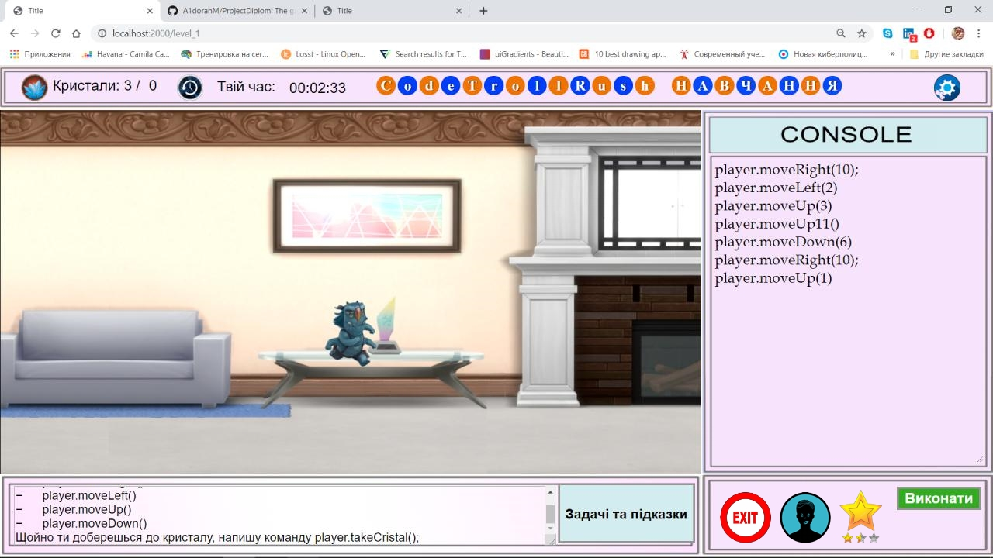
Інтерфейс

Slide 23
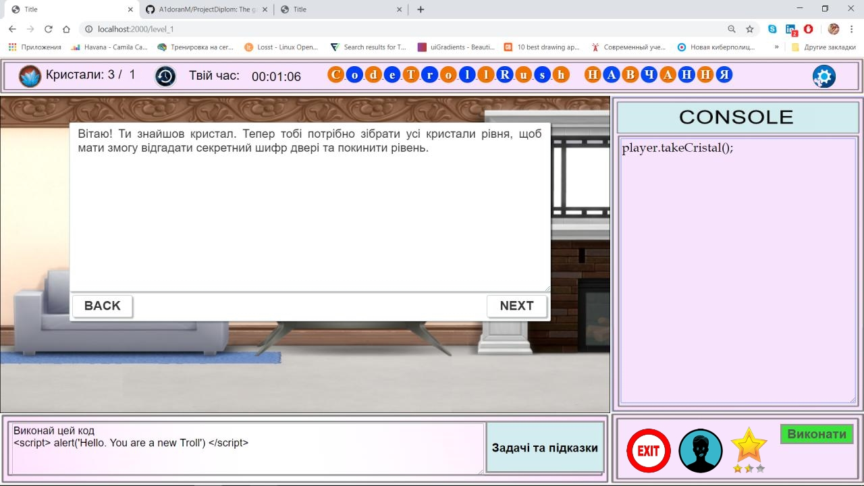
Інтерфейс

Slide 24
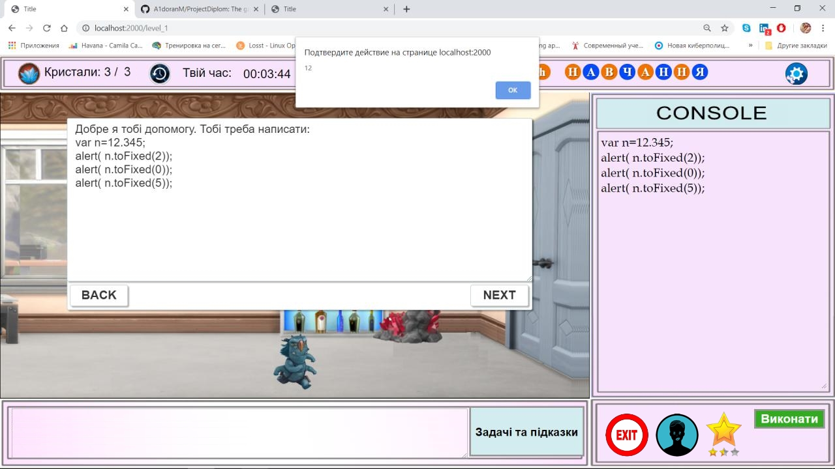
Інтерфейс

Slide 25
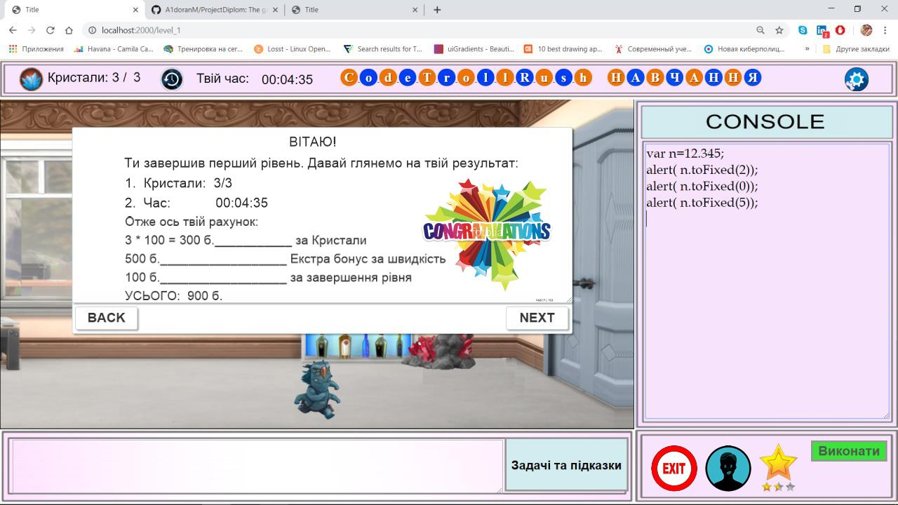
Інтерфейс

Slide 26
Експеримент
Notes:
Як видно з діаграми, час, який витратив кожен користувач веб-додатку на навчання приблизно 3.5 години. Для кожного час опанування матеріалом свій і залежить від здібностей особи, тобто потрібно більша вибірка.
На рисунку 6.1 не показано скільки затратили часу на лекції та практику люди 1-3 та школярі 1-2, тому що у них нема можливості відвідати лекції.
За допомогою запропонованої методики з інтегруванням в освітній процес веб-додатку з ігровими сценаріями, кожен учасник експерименту пройшов першу тему на мові програмування JavaScript в середньому в 1.5 рази швидше ніж з іншими засобами навчання.

Slide 27
Висновки
У процесі виконання дипломної роботи було розроблено веб-застосування CodeTrolllRush, що являє собою веб-гру, що навчає програмуванню на мові JavaScript з використанням ігрових сценаріїв та дозволяє зменшити час на навчання.
В рамках дипломного проекту було також проведено експеримент з інтегрування гри в освітній процес. В наслідок експерименту можна зробити висновок, що за допомогою запропонованої методики з інтегруванням в освітній процес веб- застосуванню з ігровими сценаріями, кожен учасник експерименту пройшов першу тему на мові програмування JavaScript в середньому в 2.17 рази швидше ніж з лекціями та практичними занняттями та в 1.6 рази швидше ніж за допомогою онлайн-платформ.

Slide 28
Публікації
Title: The robust control systen for skid elimination in dynamic road environments. Publisher:Tymchenko Borys, Samodelok Vladyslav, Putilina Daria. Publication date: 201605. URL of publication:http://dspace.opu.ua/xmlui/handle/123456789/1176
Title: Making use of computer vision approach for implementation of self-driving car. Publisher: Putilina Daria, Medvediev Maksym. Publication date: 2018-05. URL of publication:http://dspace.opu.ua/jspui/handle/123456789/8057
Title: System affording safety at road situations. Publisher: Putilina Daria, Ph.D. Galchonkov O.N.Publication date: 2017-05. URL of publication:http://dspace.opu.ua/jspui/handle/123456789/8057
Title: Implementation in the educational process of the game that teaches programming in JavaScript using game scripts. Publisher: Putilina Daria, Medvediev Maksym.Publication date: 2019-05. Publisher: Modern Information Technology.
Title : ВПРОВАДЖЕННЯ В ОСВІТНІЙ ПРОЦЕС ГРИ, ЩО НАВЧАЄ ПРОГРАМУВАННЮ НА МОВІ JAVASCRIPT
Publisher: Modern Information Technology Publication date: 2019-05

